Slide 1
时序逻辑电路
组合电路：
电路某一时刻的输出仅仅决定于该时刻的输入，与以前各时刻的输入无关。
逻辑电路
(无记忆)
时序电路：
电路某一时刻的输出不仅决定于该时刻的输入，还与以前的状态有关。以前的状态就是存储电路的输出。
(有记忆)

Slide 2

主要内容
7.1 集成电路概述
7.2 几种常用中规模功能器件
  数据选择器
  二进制译码器
  集成计数器
7.3 可编程逻辑器件简介
  只读存储器
  可编程逻辑阵列
  大规模可编程逻辑器件

Slide 3
集成电路
Integrated Circuit:把电路元件及其导线制作在同一块半导体芯片上，对外引出必要的管脚
分类
  模拟集成电路
  数字集成电路
等效门：衡量数字集成电路复杂程度
按等效门分类
  小规模：12个等效门以下
  中规模：12-100个
  大规模：100-1000个
  超大规模VLSI：1000个以上

Slide 4
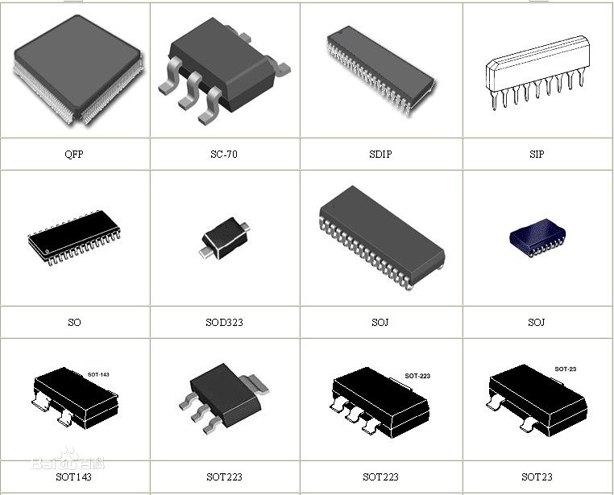
芯片管脚形式
单列SIP、双列DIP、矩形QFP
Dual Inline-pin Package
Quad Flat Package
单列

Slide 5
7.2.1 数据选择器（MUX）
——即数字多路器、多路开关、
多路转换器
A
多对一
一对多
W
B
BUS
X
C
Y
D
数据选择器
数据分配器
Z
K（选择端）
K（选择端）
· 数据选择器：
从多路输入中选择一个送往输出端
· 数据分配器
将一路输入信号选择送往多路输出之一

Slide 6
数据选择器
♦ 数据选择器(MUX)功能：
① 从多路输入中选择一个送往输出端
MUX
2^{n}个输入
……
输出
…...
n个选择输入
② 选择哪一路输入传送到输出端由当时的 选择输入信号决定；
③ 用途：实现多通道的数据传送。

Slide 7
2选1数据选择器
D₀
输入数据
&
1
输出数据
≥1
Y
D₁
&
A
控制信号
集成化
型号:74LS157
A Y
0 D₀
1 D₁
D₀
Y= AD₀ + AD₁
Y
D₁
A

Slide 8
四选一
控制信号
D₀
D₁
D₂
D₃
S₀
S₁
Y
输入信号
D₃
输出信号
G
D₂
Y
S₁S₀
D₁
D₀
符号图
原理示意图
数据选择器类似一个多投开关。选择哪一路信号由相应的一组控制信号控制。

Slide 9
Y
+
简化真值表
四选一
G S₁ S₀ Y
1 × ×
0 0 0 D₀
0 0 1 D₁
0 1 0 D₂
0 1 1 D₃
S₁
S₀
D₀
D₁
D₂
D₃
G
Y= G (D₀ S₁ S₀ + D₁ S₁ S₀ + D₂ S₁ S₀ + D₃S₁ S₀ )

Slide 10
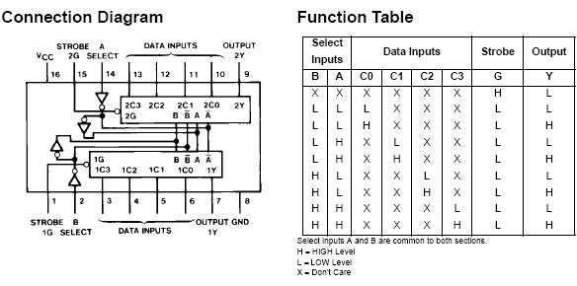
双4选1数据选择器(集成电路型号:74LS153)
C₀、C₁、C₂、C₃——数据输入端，数据选择器通常按数据输入端数命名，常用的有：四路选择器、八路选择器、十六路选择器。
B、A——地址输入端。（选择控制端）
G——使能端（控制端，允许端）；
G=1时，禁止数据选通（不工作），
G=0时，选择器工作。

Slide 11
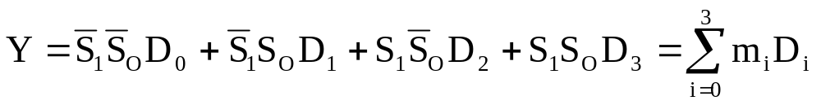
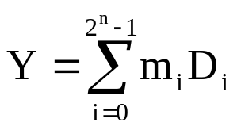
4选1数据选择器
选择变量 S₁S₀ | 数据输入 D | 输出 Y
0 0 0 1 1 0 1 1 | D₀ D₁ D₂ D₃ | D₀ D₁ D₂ D₃
D₃
&
D₂
D₁
≥1
Y
D₀
Y
S₀
S₁
其中：m_{i}为选择变量S₁、S₀的四个最小项；
D_{i}为四路选择器的四个输入数据
对于2^{n}路选择器，它应有n个地址输入端（设为S₀，S₁，…，S_{n-1}），2^{n}个数据输入端（设为D₀，D₂，…，D₂^{n}₋₁），则其输出函数为：

Slide 12
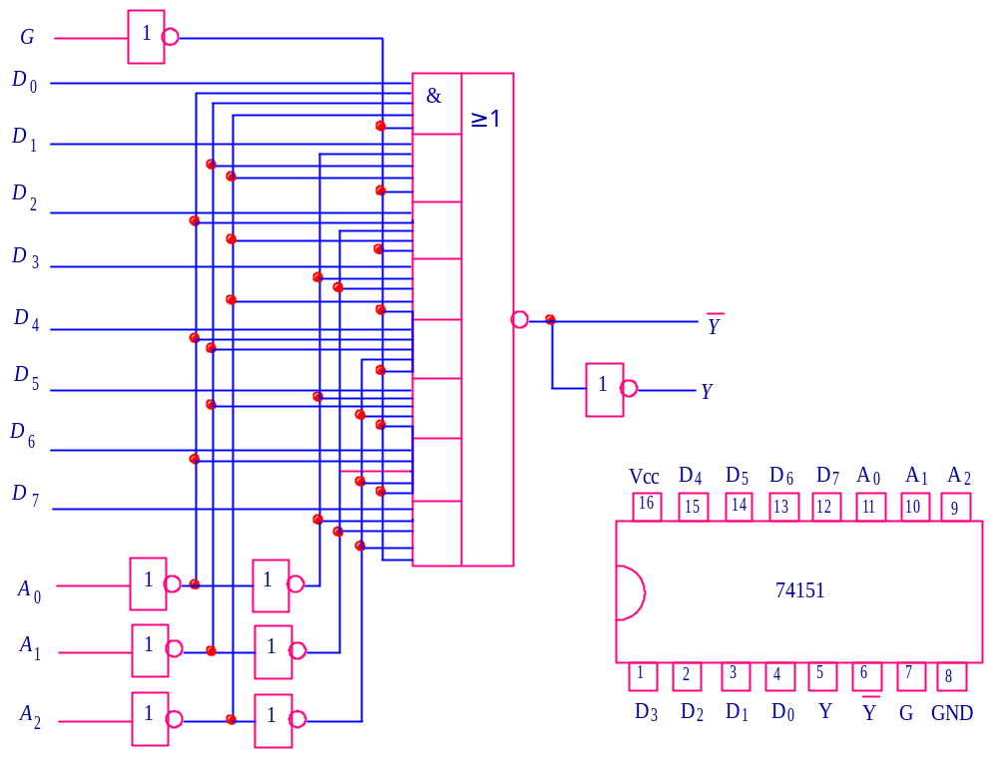
3 集成数据选择器74151（8选1数据选择器）

Slide 13
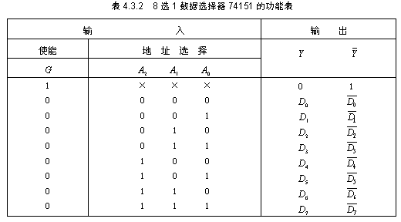
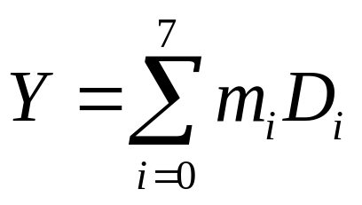

Slide 14
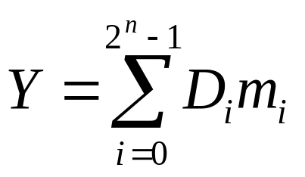
4、数据选择器的应用
（1）实现逻辑函数
基本原理
数据选择器的主要特点：
（1）具有标准与或表达式的形式。即：
（2）提供了地址变量的全部最小项。
（3）一般情况下，D_{i}可以当作一个变量处理。
当D_{i}＝1时，对应最小项m_{i}出现
当D_{i}＝0时，对应最小项m_{i}不出现
因为任何组合逻辑函数总可以用最小项之和的标准形式构成。所以，利用数据选择器的输入D_{i}来选择地址变量组成的最小项m_{i}，可以实现任何所需的组合逻辑函数。

Slide 15
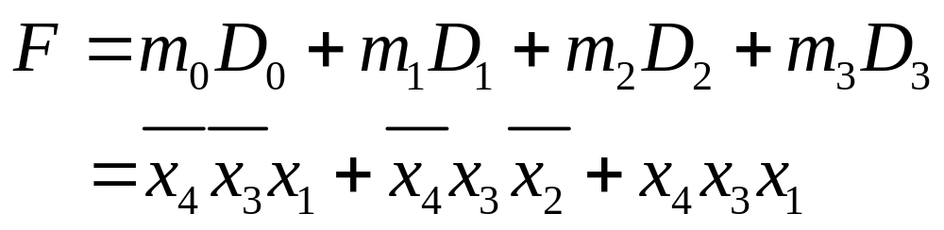
逻辑电路分析：
例1：如图所示，写出F的表达式。
X₁
D₀
D₁
D₂
D₃
X₂
Y
F
0
X₁
G
0
S₁S₀
X₄X₃

Slide 16
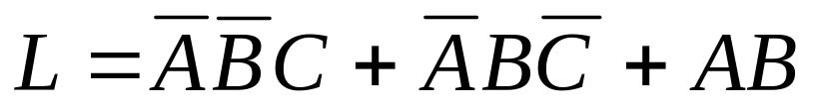
逻辑函数的实现：
基本步骤
逻辑函数
n个地址变量的数据选择器，不需要增加门电路，最多可实现n＋1个变量的函数。
3个变量
1
1
确定数据选择器
选用4选1数据选择器
2
2
确定地址变量
S₁=A、S₀=B

Slide 17
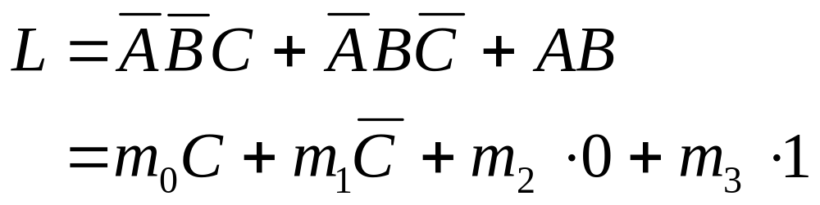
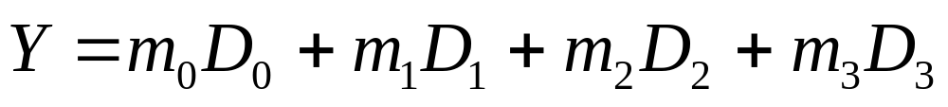
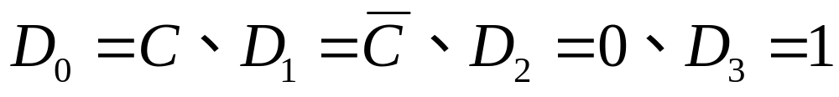
3
（1）公式法
函数的标准与或表达式：
3
4选1数据选择器输出信号的表达式：
求D_{i}
比较L和Y，得：

Slide 18
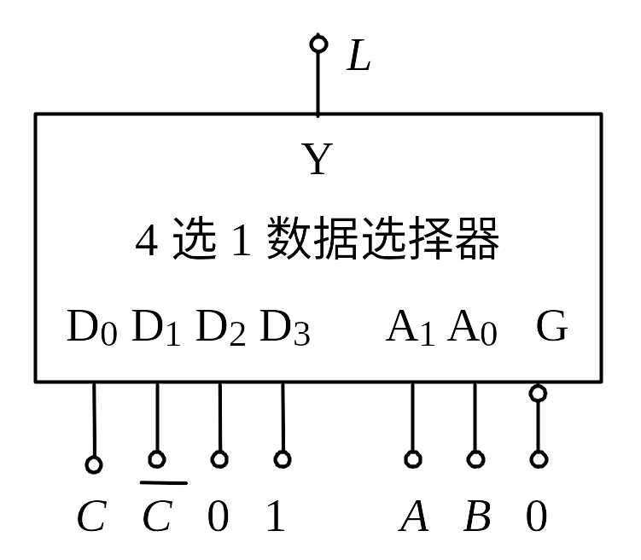
4
4
画连线图

Slide 19

（2）图形法
求D_{i}的方法
D₀
D₁
D₃
D₂

Slide 20
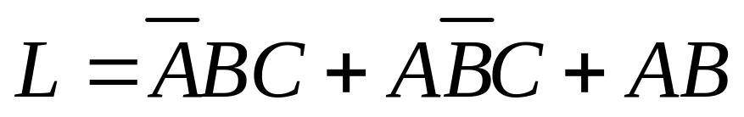
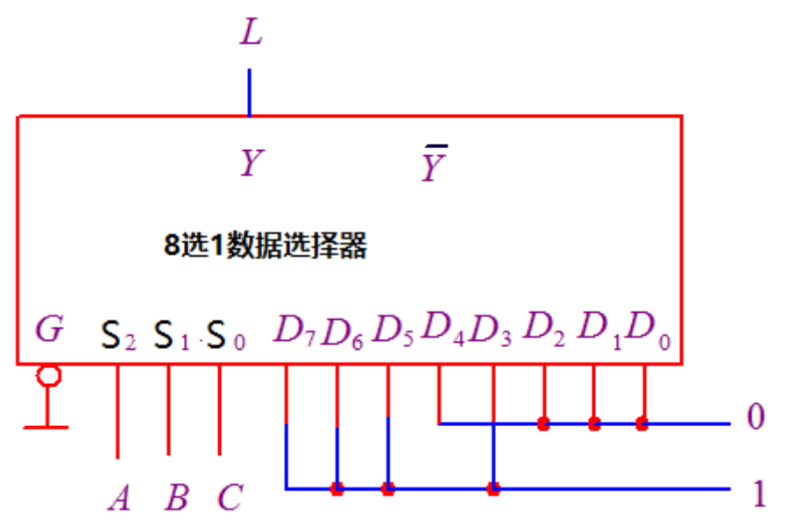
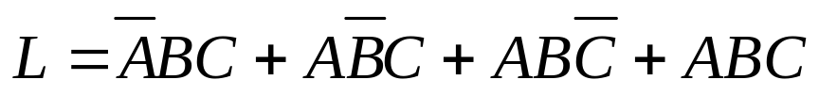
当逻辑函数的变量个数和数据选择器的地址输入变量个数相同时，
可直接用数据选择器来实现逻辑函数。
例1 ：试用8选1数据选择器实现逻辑函数
解：将逻辑函数转换成最小项表达式：
=m₃+m₅+m₆+m₇
画出连线图。

Slide 21
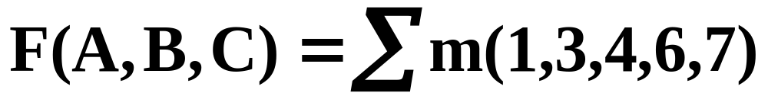
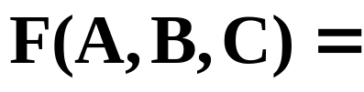
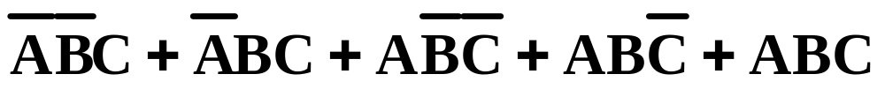
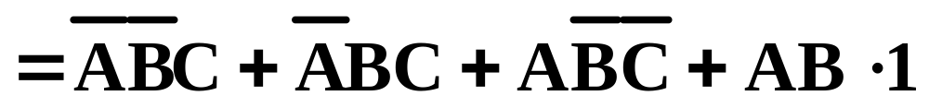
公式法
例：用四选一实现函数
解：
↓
D₀
↓
D₁
↓
D₂
↓
D₃

Slide 22

例
用数据选择器实现函数：
①选用8选1数据选择器
②设S₂=A、S₁=B、S₀=C
③求D_{i}
D₀=D
D₂=1
D₆=1
D₄=D
D₁=D
D₃=0
D₇=0
D₅=1

Slide 23
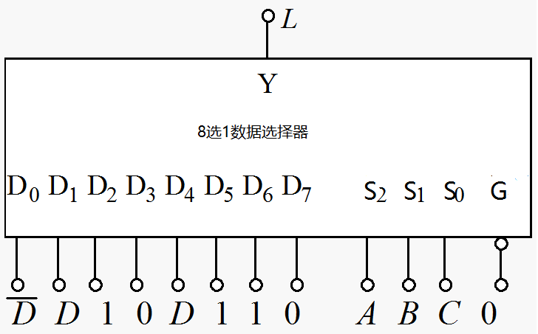
④画连线图

Slide 24
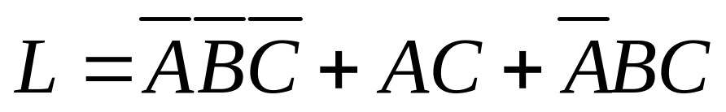
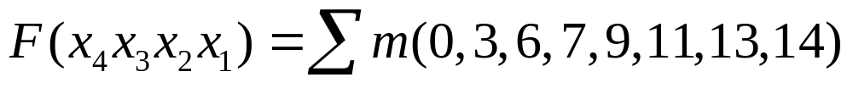
练习1：试用8选1数据选择器实现逻辑函数
练习2：试用4选1数据选择器实现上述逻辑函数
例：试用4选1数据选择器实现逻辑函数

Slide 25
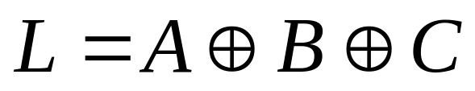
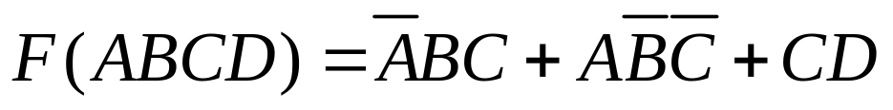
例2：利用8选1数据选择器产生
例3：利用8选1数据选择器产生

Slide 26
2、实现并行数据到串行数据的输出
数据选择器根据选择输入端的二进制码，将输入端的
并行数据依次传送到输出端，转换成串行数据
L
计
数
器
Q₂
C
Y
Y
Q₁
B
Q₀
A
8选数据选择器
G
D
7
D
D
5
D
4
D
3
D
2
D
D
6
1
0
cp
0
1
0
0
0
0
1
1

Slide 27
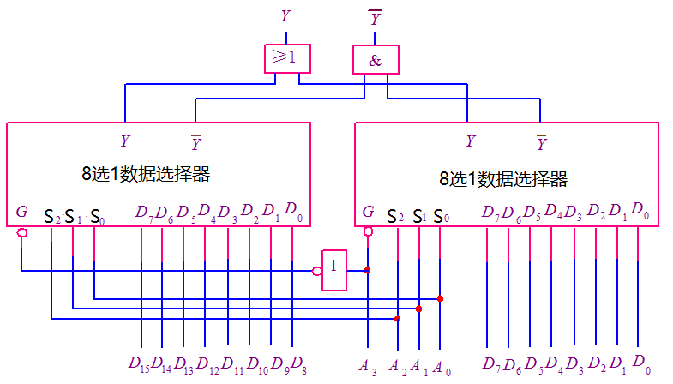
3、数据选择器的扩展
1）当A3=0时，片（1）能选择，片（2）不能选择
2）当A3＝1时，片（1）不能选择，片（2）能选择

Slide 28
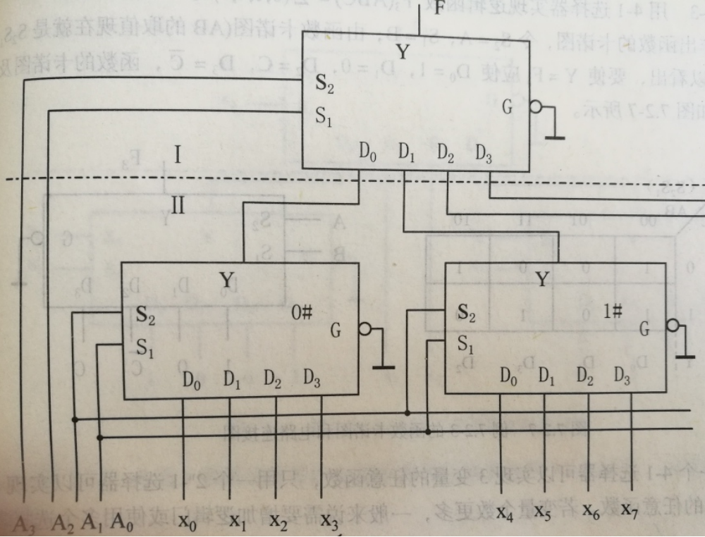
分析下列电路

Slide 29
数据分配器（DEMUX）
♦ 数据分配器功能：
① 也称多路分配器，是一路输入、多路输出的组合逻辑器件；
② 一路输入信号传送到哪一路输出端由当时的控制信号决定；
♦ 数据分配器用途：
与数据选择器的用途相反，它们配合使用，实现多通道的数据传送；

Slide 30
数据分配器
1:4 数据分配器
f₀
f₁
f₂
f₃
真值表
G A₁ A₀ f₀ f₁ f₂ f₃
1 × × 0 0 0 0
0 0 0 D 0 0 0
0 0 1 0 D 0 0
0 1 0 0 0 D 0
0 1 1 0 0 0 D
A₁
A₀
D
G
例：双1:4线数据分配器 74XX155

Slide 31
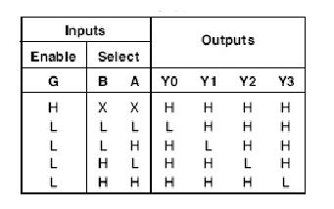
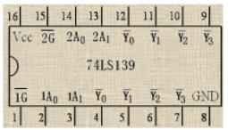
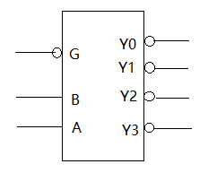
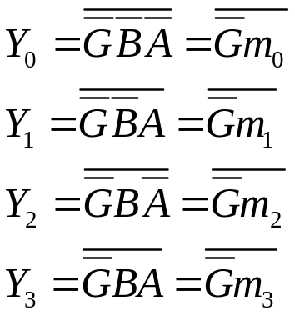
7.2.2二进制译码器
74LS139：双2-4译码器
各引脚输出端的表达式：

Slide 32
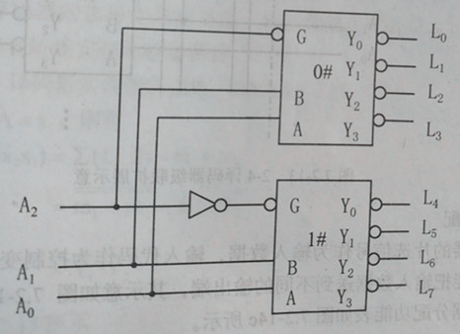
1)译码器的扩展

Slide 33
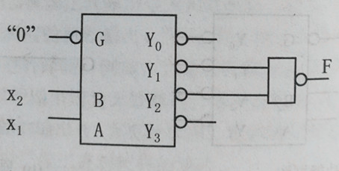
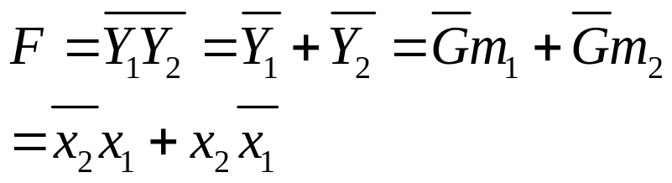
2）实现函数
写出图示的表达式。

Slide 34
7.2.3 计数器（Counter）
计数器在数字系统中应用十分广泛，是一种具有记忆功能的电路，用以累计输入脉冲的个数、实现计数操作功能，通常用触发器构成各种形式的计数器。

Slide 35
计数器的分类
1． 按进位方式分类
（1）同步计数器：有一个公共时钟脉冲，各个触发器的状态转换是在该公共输入计数脉冲作用下同时发生的，即各个触发器状态的翻转与输入脉冲同步。
（2）异步计数器：没有公共时钟脉冲，输入计数脉冲只作用于某些触发器的CP端，而其它触发器的翻转是靠低位的进位信号。因此，组成计数器的各个触发器的状态变化不是同时发生的。

Slide 36
计数器的分类
2．按进位制分类
（1）二进制计数器：按二进制数运算规律进行计数的电路称作二进制计数器。
（2）十进制计数器：按十进制数运算规律进行计数的电路称作十进制计数器。
（3）任意进制计数器：二进制计数器和十进制计数器之外的其它进制计数器统称为任意进制计数器。如三进制计数器、六进制计数器等。

Slide 37
计数器的分类
3．按逻辑功能分类
（1）递增计数器：随着计数脉冲的输入，计数器的数是递增的，则为递增计数器。
（2）递减计数器：随着计数脉冲的输入，计数器的数是递减的，则为递减计数器。
（3）可逆计数器：随着计数脉冲的输入，计数器的数是可增可减的则为可逆计数器。

Slide 38
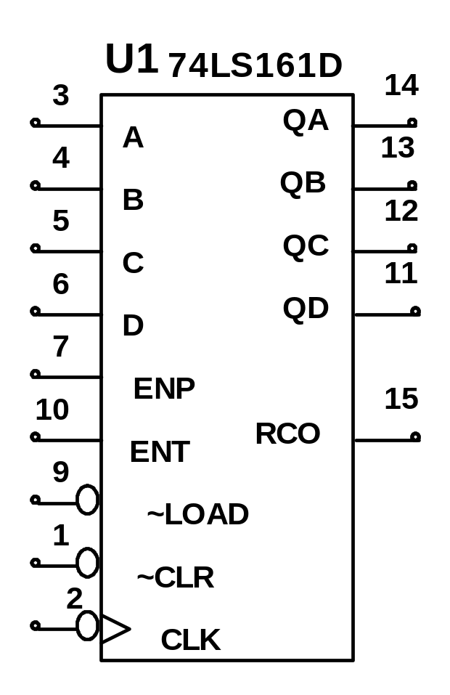
四位二进制同步递增计数器74LS161
(1) 逻辑符号
四个主从J-K触发器构成
D→A:输入高位→低位(预置数)
CLK: 时钟输入
～CLR: 异步清零，低电平有效。
～LOAD: 同步预置，低电平有效。
Q_{D}→Q_{A}:输出高位→低位
ENP、ENT：使能端，多片级连。
RCO：最高位的进位。

Slide 39
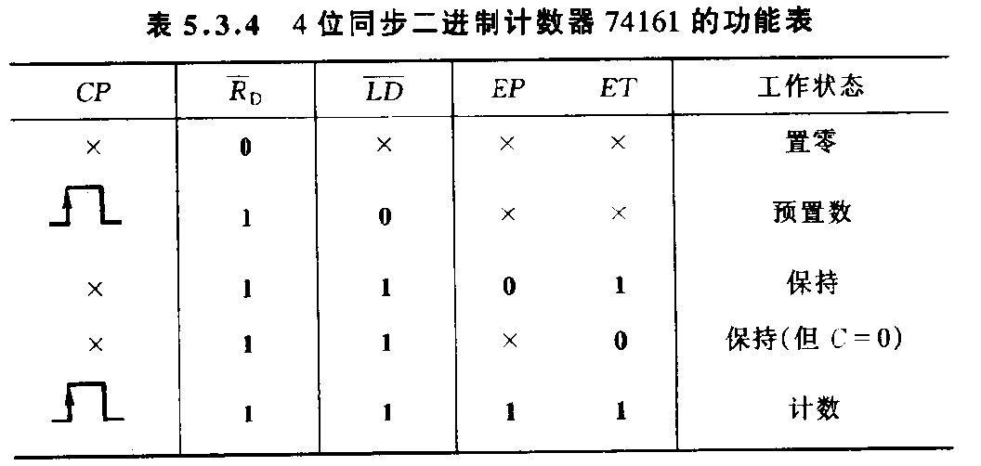
功能表
1)异步清除：
当R=0，输出“0000”状态，与CP无关。
2)同步预置：
当R=1，LD=0，在CP上升沿时，
输出端反映输入数据的状态。
3)保持：当R=LD=1时，各触发器均处于保持状态。
4)计数：
当 LD=R=EP=ET=1 时，按二进制计数。
若初态为0000,15个CP后，输出为“1111”，进位RCO = TQ_{A}Q_{B}Q_{C}Q_{D} =1。
第16个CP作用后，输出恢复到0000状态，RCO = 0。

Slide 40
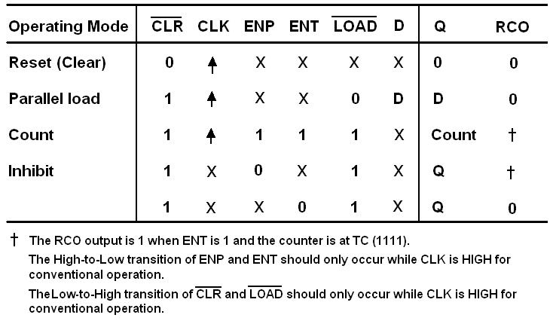
74LS163 同74ls161

Slide 41
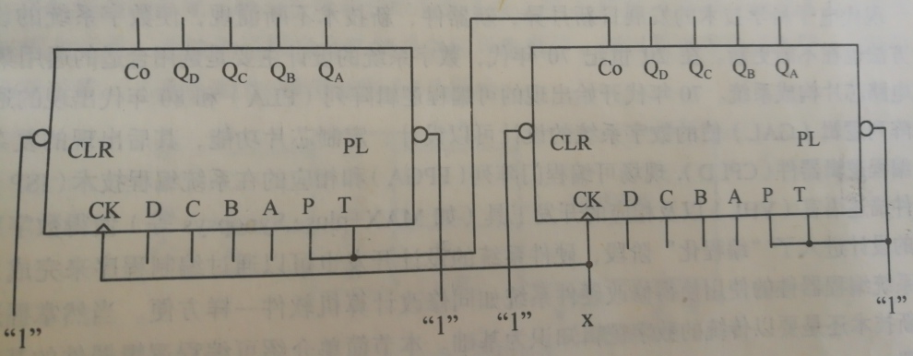
分析下图：

Slide 42
74LS163的应用
Q_{D} Q_{C} Q_{B} Q_{A}
0 0 0 0
例：用一片74LS163构成六进制计数器。
0 0 0 1
0 0 1 0
六个 稳态
0 0 1 1
0 1 0 0
0 1 0 1
准备清零： 使 CLR＝ 0
&
+5V
Q_{A}
Q_{B}
Q_{C}
Q_{D}
LOAD
74LS163
T
RC
P
CLR
A
B
C
D
CP

Slide 43
